Slide 1
Cisco Startシリーズ
セキュリティ特集 第１回
ランサムウェア対策
Cisco Start ウェビナー資料
シスコシステムズ合同会社
2017年 6月
本資料に記載の各社社名、製品名は、各社の商標または登録商標です。

Slide 2
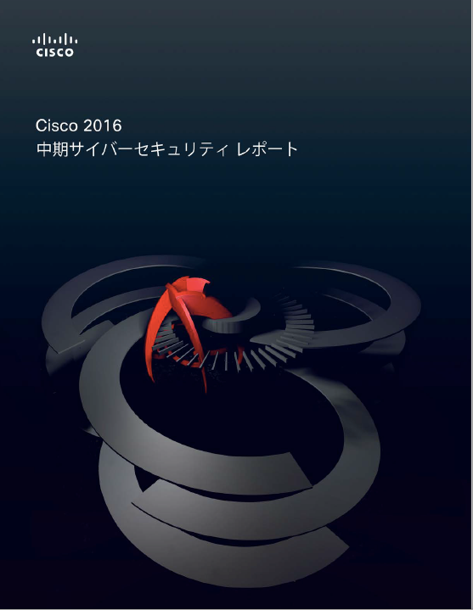
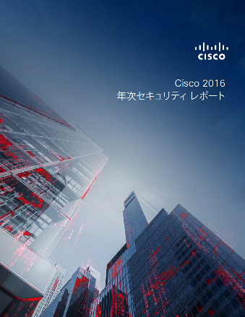
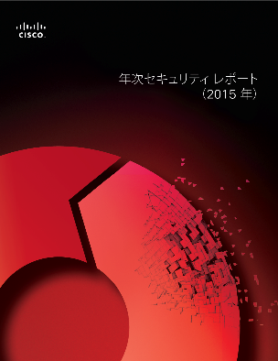

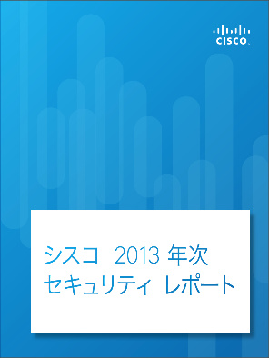
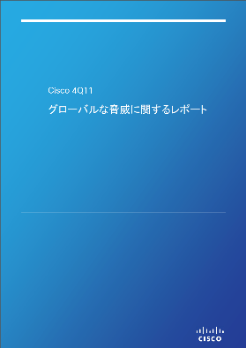
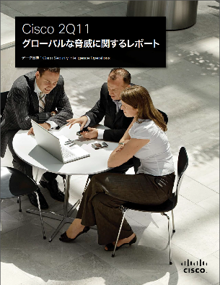


シスコ セキュリティ年次レポート
http://www.cisco.com/c/ja_jp/index.html
2016
2015
NEW!
2014
2013
2012
2011
2010

Slide 3

セキュリティを侵害された組織は、
その対応に大変苦労する。
60%
１時間以内に60%のデータが 盗まれる
15%
15%の組織は侵害を発見するのに２年以上費やしている
55%
55%の組織が、侵害の原因を解決できていない
65%
65%の企業は、既存システムでは新たな脅威への対応はできないと言っている
54%
侵害の内の54%が数ヶ月間
発見されずに放置されている
45days
1つのサイバー攻撃を解決するのに必要な日数は平均45日間

Slide 4
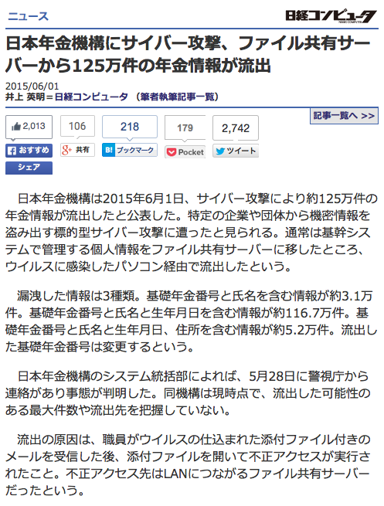
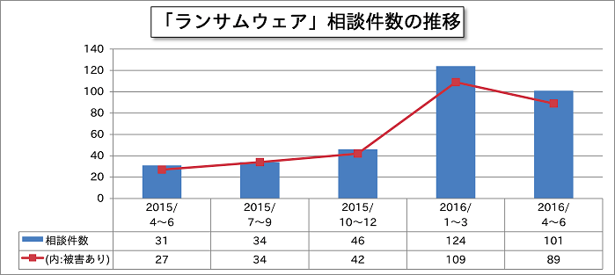
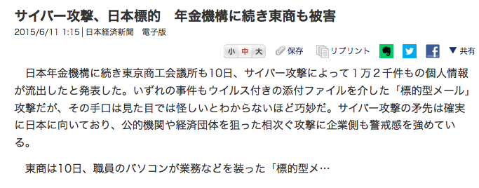
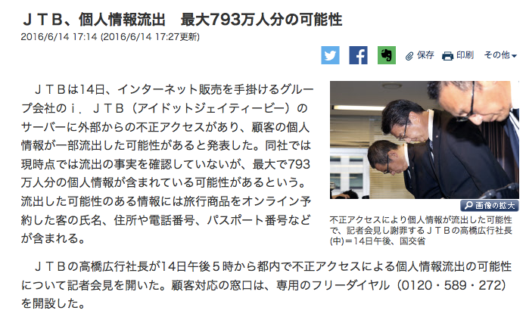
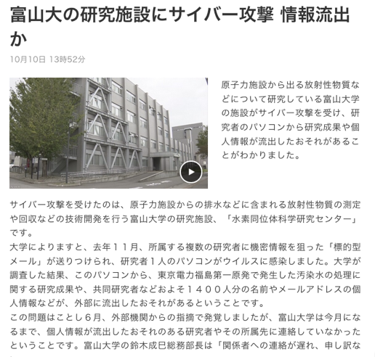
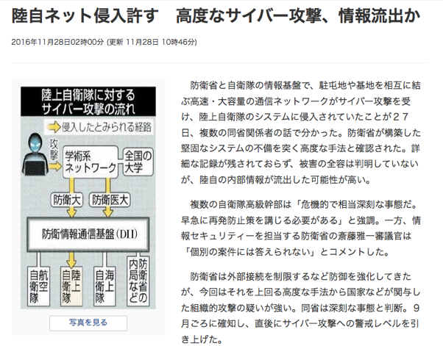
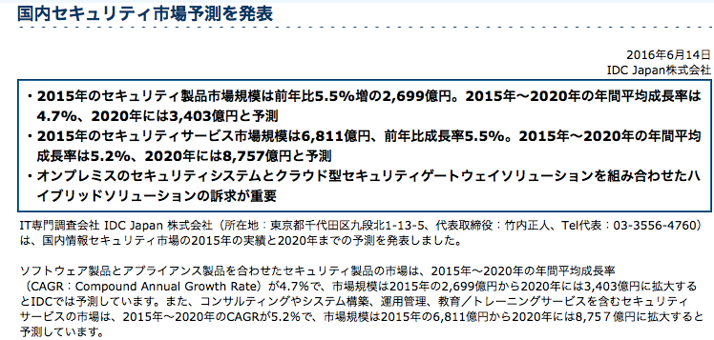
日本におけるセキュリティ侵害の現状
データ漏洩/侵害に関するニュース
(日経コンピュータ、日本産経新聞、ITmedia、NHK news web)
【注意喚起】ランサムウェア感染を狙った攻撃に注意
(2016年7月, IPA)
国内セキュリティ市場規模予測 (2016年6月, IDC)

Slide 5
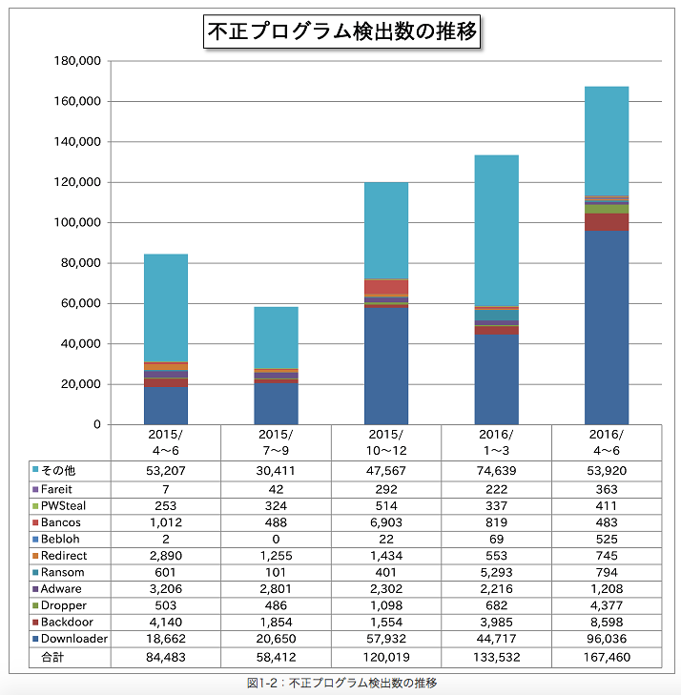
日本におけるセキュリティ侵害の現状
【注意喚起】ランサムウェア感染を狙った攻撃に注意
(2016年7月, IPA)
データ漏洩/侵害に関するニュース
(日経コンピュータ、日本産経新聞、Itmedia、NHK news web)
Source: IPA（情報処理推進機構）
国内セキュリティ市場規模予測 (2016年6月, IDC)

Slide 6
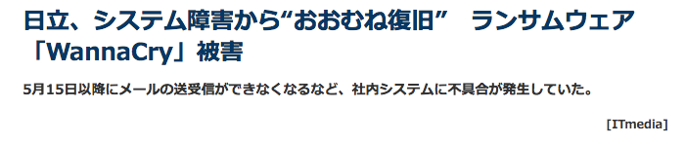
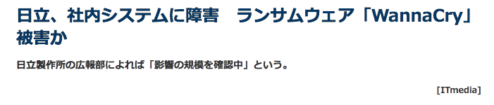
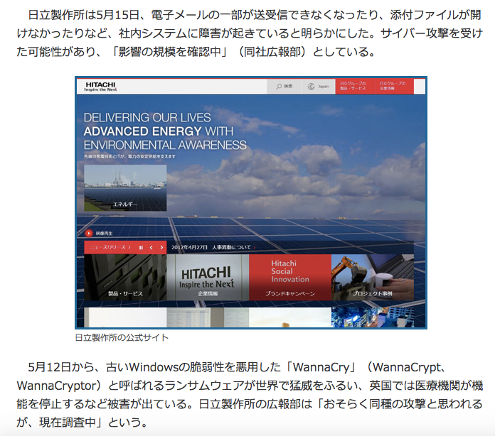
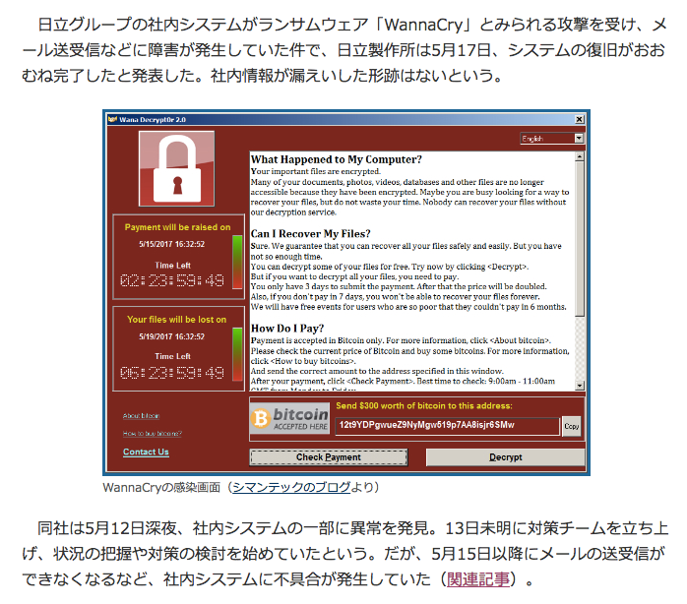
日本におけるセキュリティ侵害の現状
【注意喚起】ランサムウェア感染を狙った攻撃に注意
(2016年7月, IPA)
データ漏洩/侵害に関するニュース
(日経コンピュータ、日本産経新聞、Itmedia、NHK news web)
国内セキュリティ市場規模予測 (2016年6月, IDC)

Slide 7
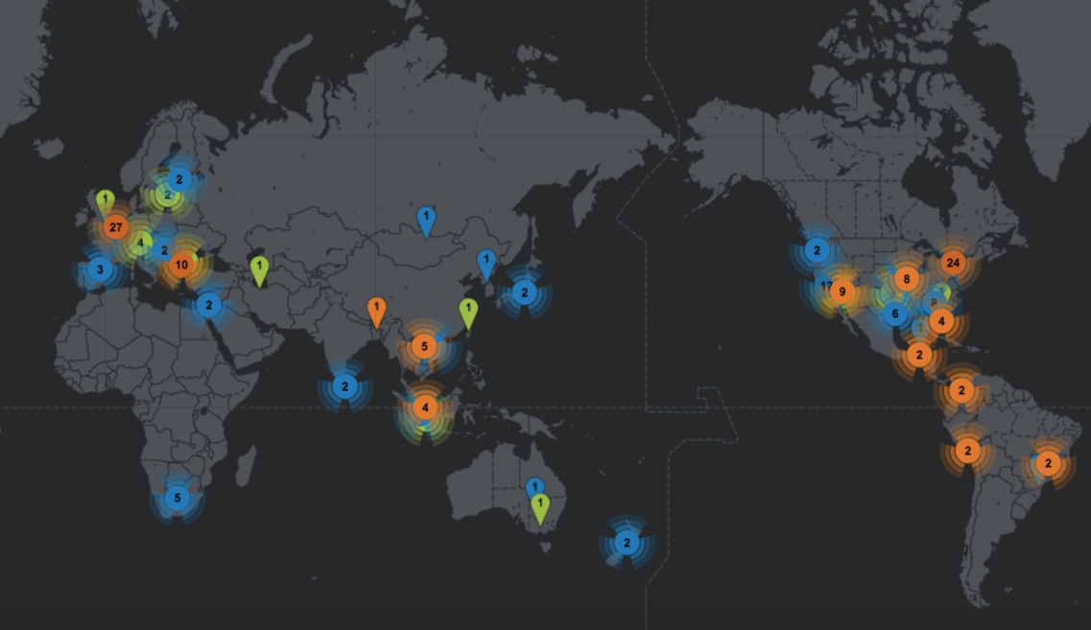


最強のセキュリティ インテリジェンス
https://www.talosintelligence.com/
is provided by

Slide 8






シスコ セキュリティ ポートフォリオ
150万
マルウェア
サンプル収集
197億
Web サイト
ブロック
10億
レピュテーション
クエリ登録
6000億
メール
解析
1万
Cisco AMP で
マルウェア発見
30万
マルウェア情報を
Cisco AMP へ送信
10万
イベント
検出
世界最大規模の ビッグデータ 分析
/ 1日
AMP:
Advanced Malware Protection
Architecture
マルウェア解析
セキュアDNS
ウェブ セキュリティ
アンチ マルウェア
メール セキュリティ

Slide 9
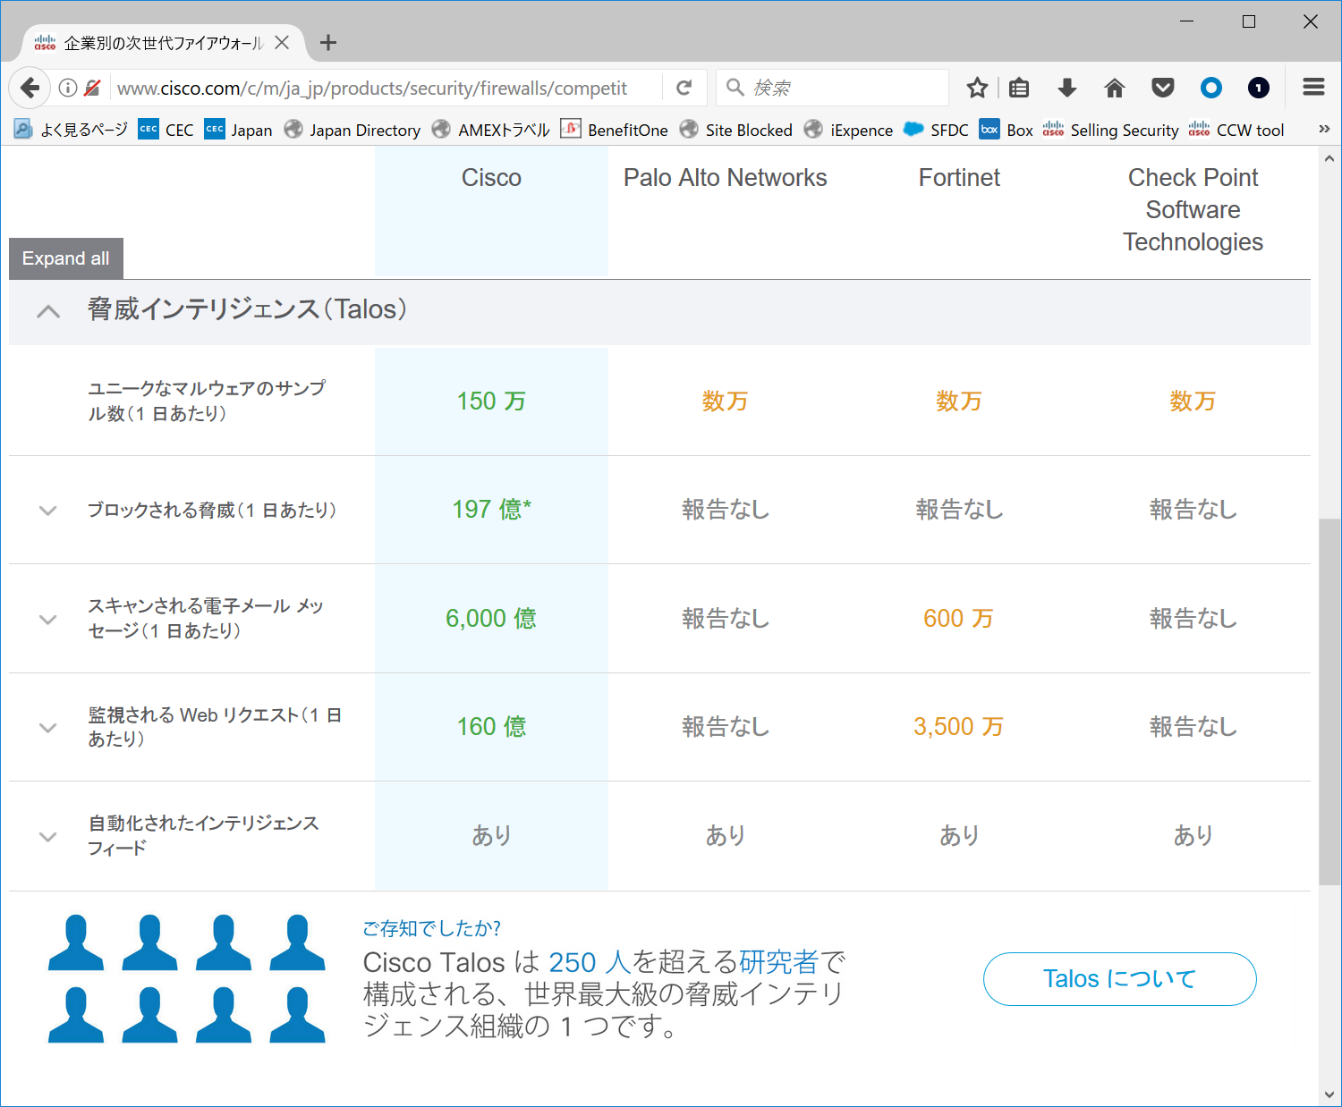
Cisco Talos vs. 競合他社
脅威インテリジェンスの比較 http://www.cisco.com/c/m/ja_jp/products/security/firewalls/competitive-comparison.html
データの信頼性が違います。
  マルウェア検体数
  データベースの登録数
  世界中にセンサー配備

Slide 10
Cisco Talos vs. 競合他社
脅威インテリジェンスの比較
 | Cisco Talos | P社 | C社 | F社 | B社
ユニークなマルウェア サンプル数 / 日 | 150万 | 数万 | 数万 | 数万 | 50万
分析される電子メール数 / 日 | 930億通 (約86％がスパム) | なし | 報告なし | 600万 (SPAMシグネチャ) | 報告なし
ブロックする脅威の合計数 / 日 | 197億 | 報告なし：数千 | 70万 | 報告なし | 400万
ブロックする脅威の数 / 秒 | 250万 | 報告なし：数百 | 報告なし | 報告なし | 46
分析処理されるURL数 / 日 | 130億 | 数百万 | 数百万 | 数百万 | 120億
ブロックするWebリクエスト / 日 | 43億 | 数百万 | 報告なし | 3500万 | 5億
処理される脅威データ / 日,月 | 120TB/D, 3.6PB/M | 報告なし | 報告なし | 31TB/D, 0.9PB/M | 報告なし
貢献しているセンサー | 1.5億(AC/AMP) 160万(IPS) | 数千 | 数千 | 報告なし | 7500万
クライアント上でのブロック / 日 | 1万件(AMP) 30万の情報をプッシュ | 報告なし | 報告なし | 報告なし | 報告なし
本インテリジェンスを利用するコスト | 無料 (製品に付属) | シートあたりに 付属 | 無料 (製品に付属) | サブスクリプション | 無料 (製品に付属)

Slide 11

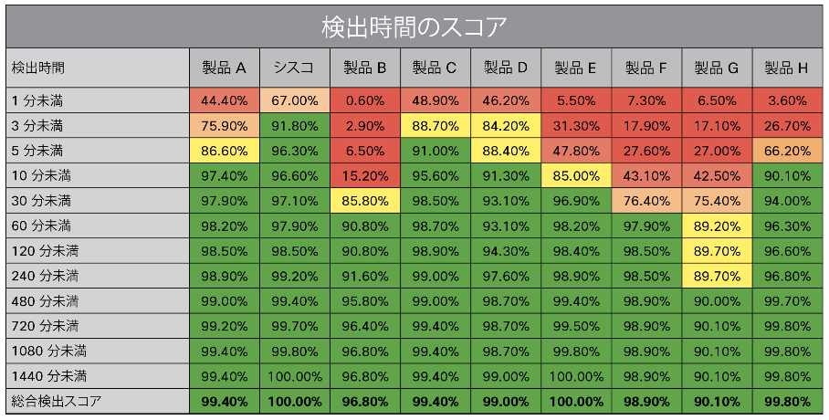
検出時間のスコア
NSS 侵害検出システム（BDS） テストでシスコが首位を継続
Ciscoは最も早い時間で、90%を超える
ブロック率を記録しています。 blocking 91.8% of attacks in < 3 minutes
この図は、検出時間に基づく効果の
違いを示します。複数の製品について、最終行に同じ総合検出スコアが記載されて います。
この場合、検出速度が速い製品（上から下に向かって 先に数字が緑になる）の方が、攻撃者に与える活動時間と空間が減少するため、効果が高いと判断されます。
シスコ
F社
P社
C->I 2016 Dec 20

Slide 12
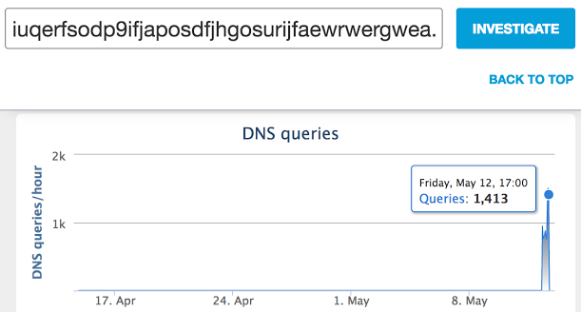
Talos によるWannaCry ネットワーク観測
Honeypot 445 TCP Connections
Kill Switch Domain DNS Queries
5月12日 7:00(UTC)頃 WannaCryが利用するDNSクエリー確認
16:00(UTC) TALOSが保持するハニーポットがポート445の増加を計測
18:00(UTC) 10000DNSクエリー/ hourを計測
Notes:
We started observing an uptick in connections on port 445 on our honeypot systems between 0700 – 0800 UTC on Friday morning.
At the same time OpenDNS recorded DNS lookups for the kill switch domain.
OpenDNS systems’ were able to establish this as malicious activity from the pattern of lookups and listed the domain as malicious.
We observed peak port 445 connections to our honeypot at 16:00 UTC, and a spike in excess of 10 000 DNS lookups per hour at 18:00 UTC.

Slide 13
「WannaCry」に関するランサムウェア防御のタイムラインと、
世界最強のセキュリティ インテリジェンス ”Talos”の対応
マイクロソフトが、新しいSMB脆弱性に関するパッチ（MS17-010）をリリース。
シスコのTalosチーム
MS17-010脆弱性への攻撃検知、防止可能
The Shadow Brokersグループが、Eternal BlueやDouble Pulsarをリリース。
シスコのTalosチーム
Double PulsarとEternalblueのシグネチャ #42329, #42332, #42340 をリリース。
数百名のワールドクラスの研究者を世界中に抱えて、インテリジェンスのグローバル ネットワークとデータソースを活かし、シスコは、お客様を「WannaCry」および他の新しい脅威を監視、研究、防御しています。
Cisco Umbrellaは、WannaCry
関連ドメインを遮断。
最初のサンプルが見られてから約60分以内に、Cisco AMPはランサムウェアを検知。
Cisco AMPにて エンドポイント、メール、ウェブ ゲートウェイ、ネットワーク セキュリティにおいて検知、ブロック。
Cisco Umbrella にて、WannaCry
拡散・関連ドメインの自動識別。
ランサムウェアやワームの拡散を抑止。
Cisco Investigate にて「WannaCry」の攻撃開始を検出

Slide 14







WannaCry 一連の流れと多層防御（概要）
偵察・攻撃準備
攻撃
インストール
感染拡大
実行
1.インターネットから攻撃
TCPポート445 スキャン
ETERNALBLUE
脆弱性利用
WannaCry
インストール
内部NW
TCP445スキャン
データ暗号、画面書き換え（身代金要求）
2.メール経由の侵入
添付ファイル活用
3.ウェブ経由の侵入
クラウド ストレージ、Webサーバ活用
ペイロード検査
エンドポイント
防御
ポート フィルタ
内部NW監視
添付ファイル検査
C2接続防止
サンドボックス
感染端末隔離
ウェブ ドメイン検査

Slide 15


WannaCry 一連の流れと多層防御（シスコセキュリティーポートフォリオ）
偵察・攻撃準備
攻撃
感染
感染拡大
実行
1.インターネットから攻撃
ETERNAL BLUE 脆弱性利用
WannaCry
感染
内部NW
TCP445スキャン
データ暗号、画面書換
（身代金要求）
2.メール経由の侵入
2.メール経由の侵入
3.ウェブ経由の侵入
ファイアウォール/IPS
(ASA,FP,FTD)
ポート フィルタによる
ブロック
SNORT Signatureで検知
C2接続防止
Emailセキュリティ
(ESA, CES)
メール経由の攻撃に対して
添付ファイルの検査
DNS セキュリティ
(Umbrella)
怪しいドメインの名前解決を検知
C2接続防止
エンドポイント
（AMP4E)
マルウェア本体を検知、レトロスペクティブ（過去に遡って追跡）
サンドボックス
(Threat Grid)
NW, Gateway, Endpointから送られるファイルを検査
ネットワーク可視化
（StealthWatch)
感染端末の
特定
C2接続の検知
ポリシーアクセス制御
(ISE)
感染端末の
隔離

Slide 16
ランサムウェア対策のパターン
基本
防御
アドバンスド
防御 + 封じ込め
Umbrella
AMP for Endpoints によりブロック
AMP による電子メール セキュリティ
基本防御 +
NGFW
Firepower Management Center
攻撃前
「脅威がネットワークに
侵入する前に防ぐ」
AMP for Endpoints によりブロック
AMP による電子メール セキュリティ
StealthWatch
Identity Services Engine – TrustSec
攻撃中/攻撃後
「脅威の侵入時に
検出して封じ込める」

Slide 17
新しいマルウェア、ランサムウェアに対応するために。
デバイスへの適切なパッチの適用
無用なトラフィックの遮断
UTM/IPS活用による侵入防止
感染時のデバイス内マルウェアの隔離
機密情報漏えいサイト（C2サイト）の遮断

Slide 18




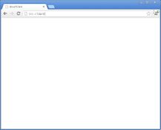
そもそも、
どのように情報搾取が行われるのか（一例）
インターネット
社内ネット
Public Servers
(Web, DNS, Proxy etc.)
境界セキュリティ
侵入できるポートを探索
例えば、TCP 445
不正アクセス、不正侵入
不正 悪質なソフトウェア
ランサムウェア、マルウェア
Webサイト改ざん 他
ウィルス/マルウェア感染ファイル
のメール送信
標的型攻撃 (APT)
電子メール
悪質なWebサイトへ誘導
個人情報/ 機密情報の搾取
端末、サーバ内のデータ送信
C2サーバへのデータ送信
悪質なWebサイト
C2サーバ
Traffic
Sensor

Slide 19

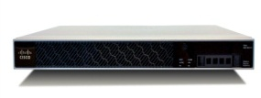
そもそも、
どのように情報搾取が行われるのか（一例）
インターネット
社内ネット
Public Servers
(Web, DNS, Proxy etc.)
境界セキュリティ
無用なポートは遮断
UTMによる侵入防止
NGFW/NGIPS
発症・感染時の
マルウェア、ランサムウェアの隔離
ASA with Firepower
Firepower Threat Defense
Cisco Umbrella
AMP for Network
悪質なWebサイト
C2サーバ
機密情報漏えいサイトの遮断
マルウェア感染サイトの遮断
プロトコル問わず。
Traffic
Sensor

Slide 20
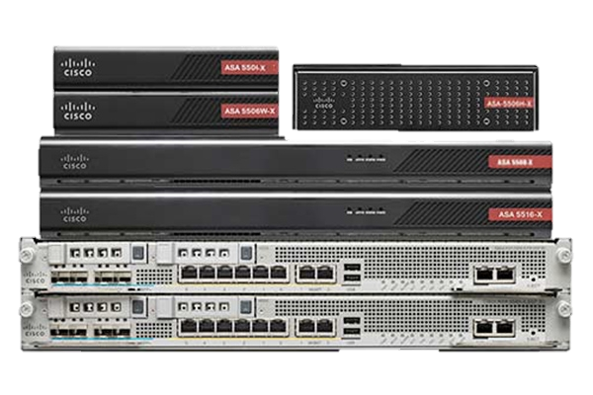

新しいマルウェア・ランサムウェアに対応するために。
Cisco Securityによる対策
デバイスへの適切なパッチの適用
パソコンへのパッチ適用
無用なトラフィックの遮断
ASA5500
シリーズ
Firepower
シリーズ
UTM/IPS活用による侵入防止
感染時のデバイス内マルウェアの隔離
Cisco AMP for Endpoints
機密情報漏えいサイトの遮断
Umbrella
Cisco Umbrella

